Slide 1


思政课 · 我来讲 ｜ 红色名言解读
为了千百万人能够得到解放，为了实现共产主义理想，
宁可牺牲自己的性命，也绝不泄露党的机密，誓与密码共存亡！
—— 董健民（1923—1946） 中共中央社会部机要科 · 译电员

Slide 2
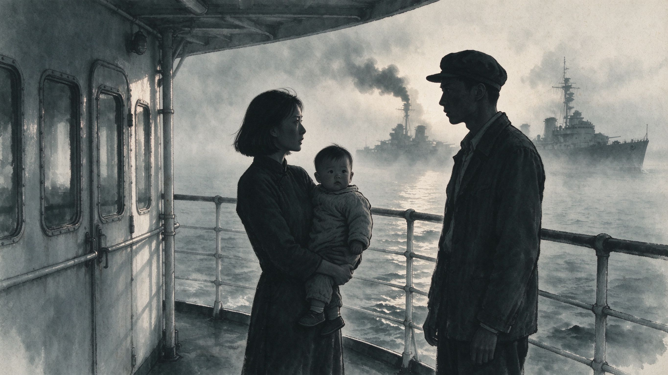

1946 年 11 月 7 日 · 渤海
一艘从烟台开往大连的轮船，在渤海被国民党军舰截停。
船上有中共中央社会部的一对年轻夫妇、一个两岁的孩子，和一批绝密密码。
军警要登船。
他们把密件紧抱在胸前，转身跃入大海。
一家三口，无一生还；密件，一页未失。

Slide 3






目 录 · CONTENTS
四章，按她一生的时间顺序
人物介绍 · 04
1923—1939 一个冀南农家女孩的十六年
章 一 · 05
为了千百万人能够得到解放
章 二 · 07
为了实现共产主义理想
章 三 · 09
宁可牺牲自己的性命，也绝不泄露党的机密
章 四 · 12
誓与密码共存亡

Slide 4
章 一 · 先认识这个人
1923—1939：一个冀南农家女孩的十六年
河北静海县刘祥庄村 · 今属天津市静海区蔡公庄镇
出 生
她身边的人
1923 年 8 月生，家里排行第三，因家贫辍学。
叔父 董秋斯 翻译家 · 中共地下党员
引路人
大姐 董清民 1939 年倒在途中
叔父董秋斯 —— 翻译家、中共地下党员。
二姐 董仲民 与她同赴延安
是他让这几个姑娘知道，外面有一个正在找人的中国。
丈夫 钟琪 同科译电员 · 1942 年结婚
1939 年春，16 岁的她决定动身，去延安。
儿子 明明 1943 年生 · 牺牲时两岁

Slide 5
章 一 · CH.1
千百万人
「为了千百万人能够得到解放」
为
了
千
百
万
人
能
够
得
到
解
放
为
了
实
现
共
产
主
义
理
想
宁
可
牺
牲
自
己
的
性
命
也
绝
不
泄
露
党
的
机
密
誓
与
密
码
共
存
亡
我
← 描红格
前 22 个字，说的全是别人：千百万人，和纲领里写着的理想。
唯独「我」，不在这 47 个字里 —— 它要读的人，自己填。
「我」不在句子里。19 岁的董健民没把自己算进去，钟琪也没有。

Slide 6


章 一 · 千百万人
她走了两万里，去救她不认识的人
8
约 2 万
800
3 → 2
延安
★
个月
里路
里末程
人到延安
西安
1939.11 · 2 人到达
广西凭祥
天津·静海
贵阳
香港
大姐倒在途中
1939 春 · 3 人出发
为什么走：1939 年华北已经沦陷，一个农家女孩在村里找不到能做事的活路。
往哪去：延安收留这些逃出家的孩子——给饭、给书、给一个方向。
走到之后：1940 年秋，17 岁的董健民在延安加入中国共产党。

Slide 7



章 二 · CH.2
把理想，变成每天的工作
岗 位
中共中央社会部机要科 · 译电员
代号 · 小董
把电码四个数字一组，翻回领导同志的名字。
负责联系重庆方向的秘密电台 —— 延安 ⇌ 重庆，电报昼夜不停。
错一位数字，一条线路就断，一个接头的人就暴露。
《延安枣园 · 机要科工作台》

Slide 8

章 二 · 实 现
制度，是无数人用命换来的
1932.7 · 苏区
译 电 · DECRYPT
《七条无线电通信规则》：密码本「要看同自己的生命一样重要」
0472 1163
1940.12 · 延安
毛泽东、朱德致电项英：「不留机密文件片纸只字」
生 命
1941 · 延安
毛泽东为中央军委机要处题词：「保守机密，慎之又慎」
「生命」的码是 0472 1163（示意）；这张表上没有「投降」二字。
2025 · 现行
《密码法》《保守国家秘密法》。
1932 年写进条文的话，十年后被一个 19 岁的姑娘说成了婚誓。

Slide 9

章 三 · CH.3
宁可……也绝不
囍
时 一九四二年
地 延安枣园 · 窑洞
新郎 钟琪 ｜ 新娘 董健民
证婚人 李克农
结婚誓词，就是那 47 个字。
没有鲜花婚床 —— 一盏油灯，一张红绸。

Slide 10
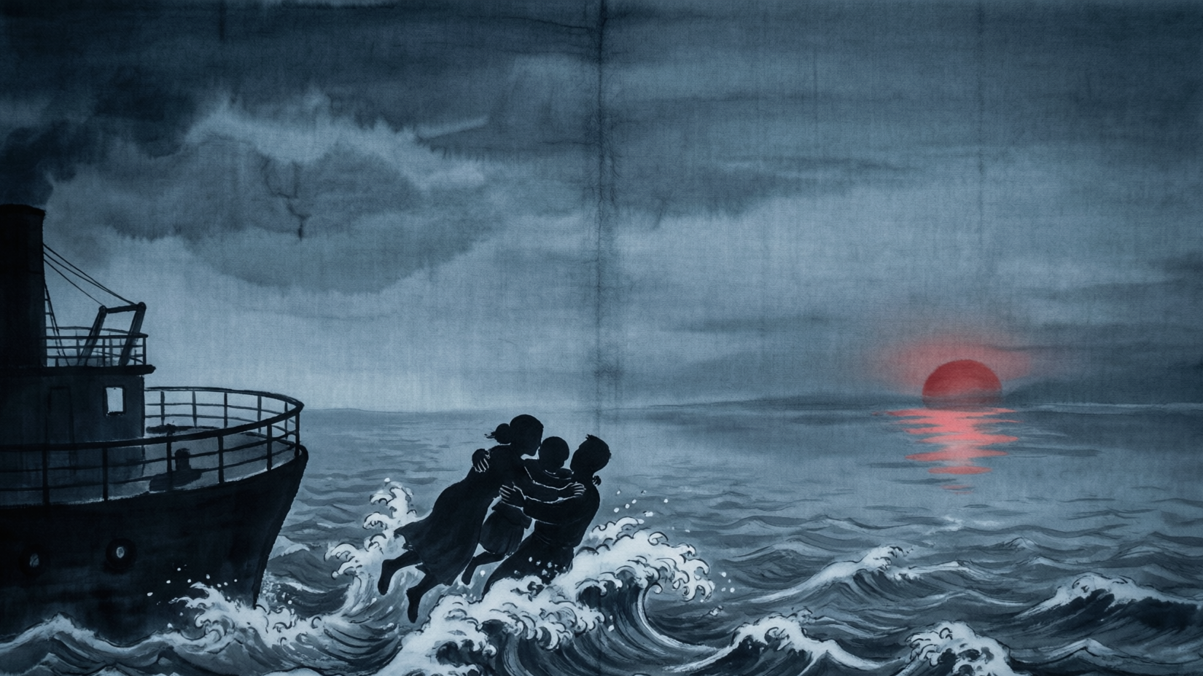
1946.11.7 · 兑现的日子
烟台 ────→ 大连 · 建秘密电台
因叛徒告密，船在渤海被国民党军舰截停。
炮弹击中甲板，两岁的明明头部中了弹片。
敌舰喊话：「延安来的共产党，速速交出秘密文件」
他们把密件紧贴胸前，喊「宁死不当俘虏」，相拥跃海。
一 页 ， 没 有 。

Slide 11



目击者 · WITNESS
唯一的生还者
1
11.7 船被截停
抱木箱漂流
苏联商船救起
交通员 · 口述记录
1
同船交通员抱着一个木箱漂流。
木箱里没有密码 —— 密码，在董健民身上。
他被苏联商船救起，成为唯一目击者。
全船唯一生还者，不是这家人

Slide 12

章 四 · CH.4
零遗物
1946
一家三口，牺牲于渤海
1981
民政部批准为革命烈士 —— 迟到 35 年
1983
骨灰盒送回家 —— 里面只有一份悼词
1988
全国妇联《中华女英烈》收录了她
2025
静海刘祥庄村纪念展厅落成
1983 · 家人领到的骨灰盒，里面只有一份悼词。
她没带走的
敌人没得到的
她守住的，是「一页未落」。
0
0
件遗物
页密件
序厅之外五个展厅：巾帼之志 / 先辈引路 / 奔赴延安 / 枣园电波 / 渤海惊涛

Slide 13













1946 · 渤 海
2025 · 校 园
一艘军舰，截停一条木船
炮火，击中船帆
79 年
军警，登船抢密码
—— 国家安全部 2025.11.4 披露：在读研究生金某被以「兼职写材料」勾联。
要拿一本密码 ——
要拿今天的密码 ——
需要一艘军舰。
他不是叛徒，是差点没守住「绝不」两个字的学生。
只需要一条消息。
今天的密码，就在我们身边：
守住它，有法可依：
《保守国家秘密法》第 9 条
实验数据
核心算法
未公开图纸
未刊成果
个人隐私
《密码法》核心 / 普通 / 商用密码
4·15 全民国家安全教育日
那个村口展厅，已是 4·15 的固定教学点。

Slide 14
收 束 · CODA
她的誓言，也是我们的
章一
为了千百万人能够得到解放
章二
为了实现共产主义理想
章三
宁可牺牲自己的性命，也绝不泄露党的机密
章四
誓与密码共存亡
1946 → 2026
誓与密码共存亡
1946 年，她把这句话交给海；今天，我们把这句话交给自己。
致敬 董健民、钟琪 与明明

